Slide 1
Ampliação do acesso em telecomunicações
Audiência Pública
Comissão de Fiscalização Financeira e Controle
6 de junho de 2018

Slide 2
Lei Geral de Telecomunicações
Art. 63. Quanto ao regime jurídico de sua prestação, os serviços de telecomunicações classificam-se em públicos e privados.
Regime Público: obrigação de continuidade e de universalização – direito de acesso de toda pessoa ou instituição, independentemente de sua localização e condição socioeconômica
Regime Privado: mínima intervenção – liberdade é a regra, constituindo exceção as proibições, restrições e interferências do Poder Público
Serviço prestado em regime público: Telefonia Fixa
Serviço prestado em regime privado: Telefonia Móvel, Banda Larga, TV por assinatura e outros

Slide 3
Ampliação do Acesso
Compromissos de Abrangência
Desde 2007, a Anatel insere, nos Editais de Licitação de Radiofrequências, obrigações (compromissos de abrangência) como forma de garantir a expansão dos serviços de telefonia móvel
  Desde 2010, todos as sedes de municípios brasileiros já são atendidas pelo serviço de telefonia móvel.
  Há previsão de atendimento a todas as sedes de municípios com banda larga móvel até o final de 2019.
É considerado atendido o município quando a área de cobertura contenha, pelo menos, 80% (oitenta por cento) da área urbana do Distrito Sede.

Slide 4
Ampliação do Acesso
Compromissos de Abrangência
Prazos | Compromisso | Nº Mun. | % pop. | % acum.
abr/2013 | Sedes da Copa das Confederações 2013 | 6 | 9,4% | 9,4%
dez/2013 | Sedes da Copa do Mundo 2014 | 6 | 9,2% | 18,6%
mai/2014 | Capitais e Municípios com mais de 500 mil hab. | 33 | 12% | 30,6%
dez/2015 | Municípios com mais de 200 mil hab. | 91 | 14% | 44,6%
dez/2016 | Municípios com mais de 100 mil hab. | 152 | 10,5% | 55,1%
dez/2017 | Municípios entre 30 e 100 mil hab. | 791 | 20,7% | 75,8%
dez/2017 | 30% dos Municípios abaixo de 30 mil hab. | 1346 | 7,3% | 83,1%
dez/2018 | 60% dos Municípios abaixo de 30 mil hab. | 1346 | 7,3% | 90,4%
dez/2019 | TODOS os Municípios abaixo de 30 mil hab. | 1794 | 9,6% | 100%
Municípios em azul: obrigação de tecnologia 4G
Municípios em vermelho: obrigação de tecnologia 3G ou superior

Slide 5
Ampliação do Acesso compromissos de abrangência – Rede Móvel
5.570 municípios
3G 4G 2017 2019
1.139 municípios

Slide 6
Ampliação do Acesso
Compromissos de abrangência - Área rural
Atendimento com serviços de voz e dados fixos em, no mínimo 80% da área contida até 30 km do limite da localidade sede de qualquer município brasileiro
Atendimento com conexão de banda larga fixa, de forma gratuita a todas as escolas públicas rurais situadas na área de cobertura dos 30 km do limite da localidade sede de qualquer município brasileiro
Raio de 30 Km
Localidade
Sede Municipal

Slide 7
Plano Estrutura de Redes de Telecomunicações – PERT 2018
Planejamento Regulatório da Anatel para ampliação do acesso e do atendimento com serviço de banda larga no Brasil
Lei Geral de Telecomunicações:
“Art. 22. Compete ao Conselho Diretor:
...
III - propor o estabelecimento e alteração das políticas governamentais de telecomunicações;
...
IX - aprovar os planos estruturais das redes de telecomunicações, na forma em que dispuser o regimento interno.”

Slide 8
Objetivos do PERT
Realizar diagnóstico da situação atual da Banda Larga no Brasil
Obter clara visão das lacunas de atendimento e infraestrutura que impactam a expansão do serviço de banda larga
Identificar as áreas com baixa viabilidade econômica
Propor projetos que estimulem a construção de infraestrutura necessária para a expansão da banda larga
Propor a elaboração de um plano nacional que fomente ampliação do acesso aos serviços de banda larga
Apontar fontes de financiamento que possibilitem investimentos em áreas de pouca atratividade do mercado

Slide 9
PERT
Diagnóstico das redes do Brasil
Situação atual
Endereçamentos/ temas a endereçar
INFRAESTRUTURA
Transporte
Fibra
e
Rádio IP
86% da população concentrada em
58% dos municípios são atendidos com backhaul de fibra
83% dos municípios com fibra possuem 2 ou mais provedores de fibra
54% dos municípios sem fibra estão nas regiões Norte e Nordeste;
23% sem fibra são do Estado de Minas Gerais
Acesso
Banda Larga
Móvel
3G ainda dominante no país com cobertura de ~95% da população
4G presente em municípios que representam ~72% da população
Editais de licitação de RF já estabelecem o atendimento de:
    3G em 100% das sedes municipais até 2019
    4G em todas as sedes municipais com mais de 30.000 habitantes até 2017
Fixa
Brasil acima da média mundial (12%) em relação a assinantes de BL fixa (13%), mas ainda distante de países desenvolvidos (30%)
A principal tecnologia do SCM é xDSL com 50% dos acessos, sendo que acessos de fibra são poucos em relação ao total (6,5%)
2.221 municípios com velocidade média de SCM até 5 Mbps.
Média nacional encontra-se em 14Mbps.
Mercado de SCM possui 5.867 empresas outorgadas, porém 3 grupos respondem por 83% dos assinantes.
Satélite
13 satélites brasileiros e 33 estrangeiros
Capacidade satélites brasileiros 47% acima dos estrangeiros;
Capacidade total de 2015: 40.859MHz e capacidade em 2016: 68.124Mhz
    Tais dados indicam que o país possui capacidade satelital suficiente para se adotar políticas públicas de incentivo à demanda em área remotas e de difícil acesso com tal tecnologia.

Slide 10
PERT
Resumo dos Projetos
Backhaul em fibra ótica para 95% da população (71% municípios) (730 municípios)
Backhaul em rádio IP de alta capacidade para o restante dos municípios (5% da população) (1.615 municípios) 3G ou superior em distritos não sede
4G ou superior em sedes de municípios com menos de 30 mil habitantes
Rede de acesso em alta capacidade (GPON, VDSL) para 60% dos domicílios (2.221 municípios)

Slide 11
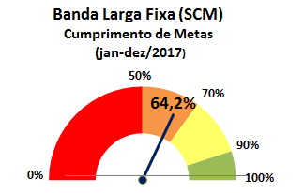
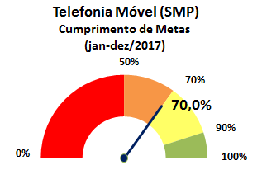
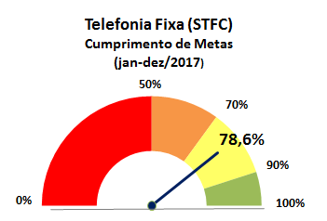
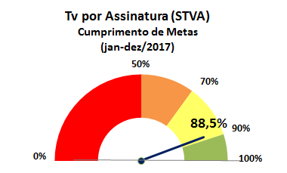
Acompanhamento da Qualidade
http://www.anatel.gov.br/dados/controle-de-qualidade

Slide 12
Obrigado
Nilo Pasquali
Superintendente de Planejamento e Regulamentação

